Slide 1


ỦY BAN NHÂN DÂN PHƯỜNG QUY NHƠN BẮC
Trường Tiểu học Ngô Quyền
Chào mừng
Qúy thầy cô giáo về dự giờ thăm lớp 2E
Giáo viên thực hiện: Phạm Thị Thúy Hằng
Năm học: 2025-2026

Slide 2







Thứ năm ngày 25 tháng 12 năm 2025
TOÁN
KHỞI ĐỘNG
Notes:
Đ Quang đọc - HS nhận xét GV tuyên dương
Thảo đọc - HS nhận xét GV tuyên dương

Slide 3



















Xin chào các bạn nhỏ!
Mình là Ếch Xanh, hôm nay mình đi học. Muốn sang bờ sông bên kia học bài với các bạn, mình phải nhảy qua các bèo sen. Mỗi bèo sen là một câu hỏi, các bạn có thể giúp mình trả lời các câu hỏi để mình đi học đúng giờ được không? Hãy giúp mình với nhé!
CHÚC MỪNG

Slide 4






8 + 9 = ?
17

Slide 5
8 + …. = 14
6
Notes:
Bài giảng được thiết kế bởi: Hương Thảo - 0965-407-598

Slide 6

…. + 7 = 15
8

Slide 7
7 + 12 = ?
19

Slide 8
6 + 9 = ?
15

Slide 9




LUYỆN TẬP
THỰC HÀNH

Slide 10




Tính nhẩm:
1
9 + 3 =
3 + 9 =
12 - 9 =
12 - 3 =
7 + 8 =
8 + 7 =
15 – 7 =
15 – 8 =
6 + 5 =
5 + 6 =
11 – 6 =
11 – 5 =

Slide 11
Tính nhẩm:
1
9 + 3 =
3 + 9 =
12 - 9 =
12 - 3 =
7 + 8 =
8 + 7 =
15 – 7 =
15 – 8 =
6 + 5 =
5 + 6 =
11 – 6 =
11 – 5 =

Slide 12




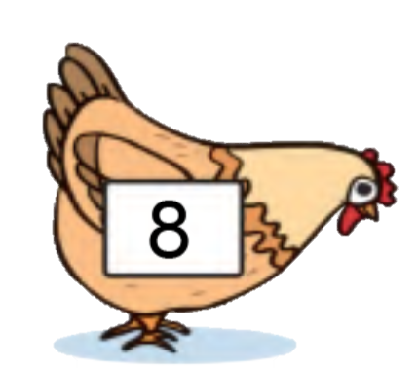

Chọn kết quả đúng với mỗi phép tính:
2
11 + 2
9 + 4
3 + 8
19 - 8
13
11
17 - 9
16 - 8
8
7 + 6
7 + 4
12 - 4

Slide 13






>
<
=
3
?
8 + 8 8 + 5
14 – 6 14 – 7
9 + 7 7 + 9
17 – 8 18 - 7
?
>
?
=
?
>
?
<

Slide 14



Em hãy chia sẻ những việc đã thực hiện được trong bài học hôm nay.

Slide 15


DẶN DÒ

Slide 16

TRÂN TRỌNG CẢM ƠN
CHÚC QUÝ THẦY CÔ VÀ CÁC EM MẠNH KHỎE

